Slide 1
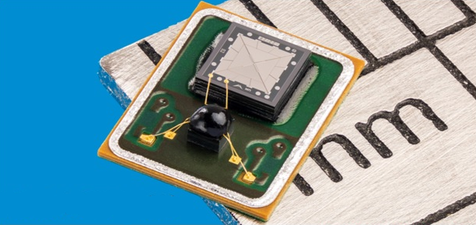
Федеральное государственное бюджетное образовательное учреждение высшего образования «Петрозаводский государственный университет»
Физико-технический институт
Кафедра физики твердого тела
КОРПУСИРОВАНИЕ МИКРОЭЛЕКТРОМЕХАНИЧЕСКИХ СИСТЕМ
Доклад подготовил: студент IV курса физико-технического института Пяскин Роман Игоревич
Преподаватель: д.ф.-м.н., профессор Гуртов Валерий Алексеевич
Петрозаводск, 2019

Slide 2
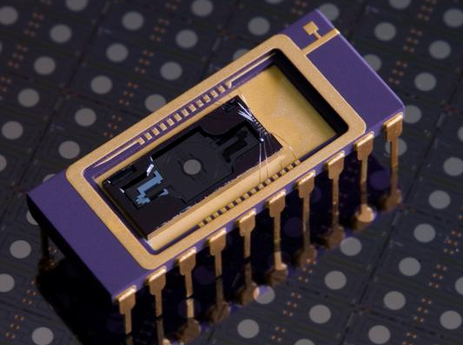
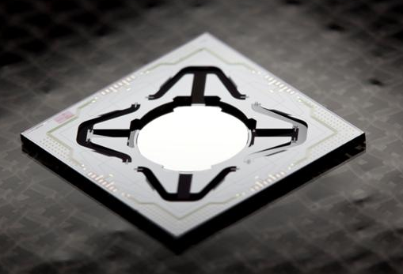
Введение
Разнообразие МЭМС-изделий:
Миниатюрные актуаторы
Акселерометры
Датчики угловых скоростей
Гироскопы
Магнитометрические датчики
Анализаторы среды
Барометрические датчики
…
Высокая стоимость корпуса объясняется:
Сложностью его индивидуального проектирования для различных приборов
Более сложными и разнообразными операциями, нежели при производстве интегральных микросхем
2

Slide 3
Основные технологические операции
Разварка проволочных выводов
Входной контроль
Подготовительные операции
Монтаж кристаллов
Обрубка и формовка выводов
Герметизация в пластик, керамику, стекло
Маркировка и упаковка
Контроль и сортировка
3

Slide 4
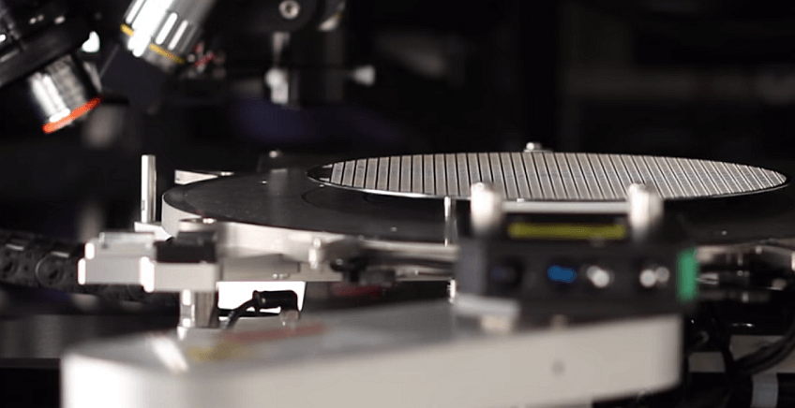
Входной контроль
Осуществляется с помощью систем для визуального наблюдения нестандартных компонентов (состоящих из нескольких поверхностей на разных высотах).
Предметный столик с п/п пластиной
Универсальная гибкая система Camtec Falcon 600
4

Slide 5
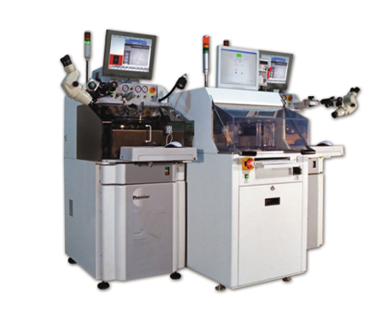
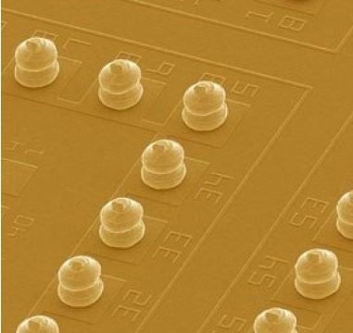
Подготовительные операции
1. Установка микровыступов
Основные материалы контактов: Au, Cu
Установка формирования контактных микровыступов производителя ATPremier
Flip-chip технология
5

Slide 6
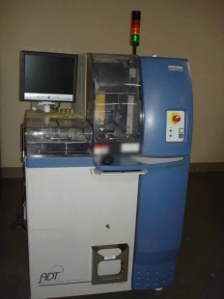
Подготовительные операции
2. Разрезание пластин
Основные расстояния и размеры, учитываемые при резке «сэндвичей»
Установка алмазной дисковой резки ADT-7000
6

Slide 7
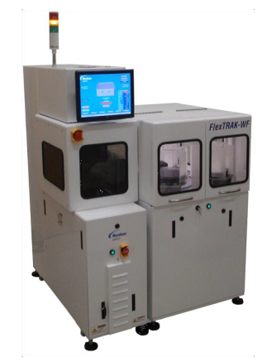
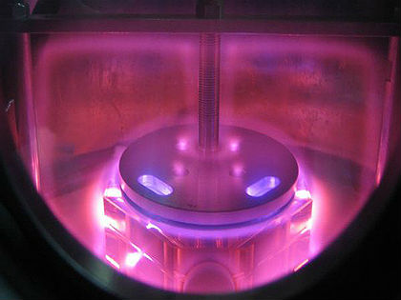
Подготовительные операции
3. Плазменная обработка корпусов и подложек
Установка March Flex TRAK-WF
Процесс обработки пластины
7

Slide 8
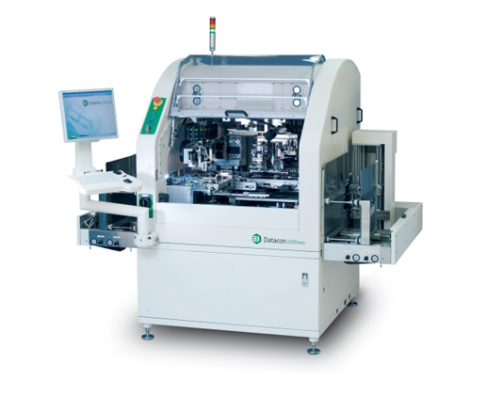
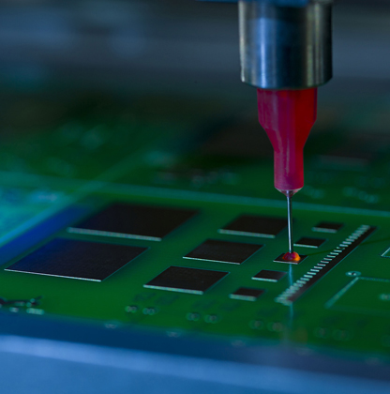
Монтаж кристаллов и компонентов
Datacon 2200 Evo – одна из современнейших установок для автоматического монтажа
8

Slide 9
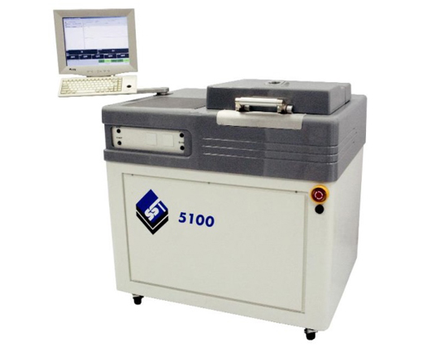
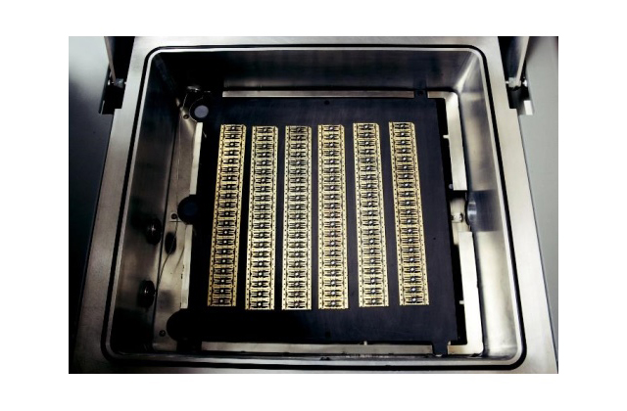
Пайка и отверждение клея
Программируемая печь для пайки в среде высокого давления или вакуума SST 5100
9

Slide 10
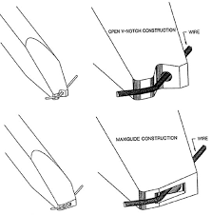
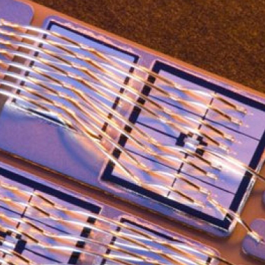
Разварка проволочных выводов
Используются автоматизированные установки для клиновой ультразвуковой микросварки
Рабочая часть и результат работы установки
Установка 3700 Plus
10

Slide 11
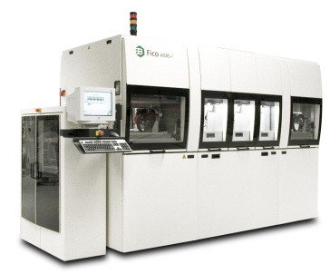
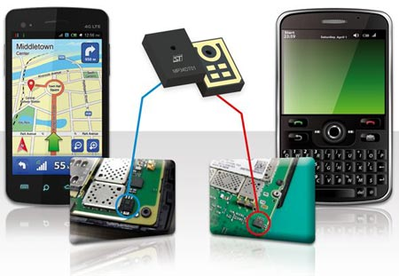
Герметизация
1. Пластиковые корпуса
Автоматическая установка Fico AMS-i
МЭМС-микрофоны в пластиковом корпусе
11

Slide 12
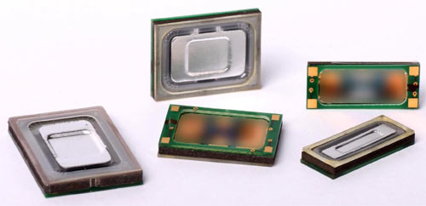
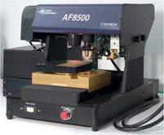
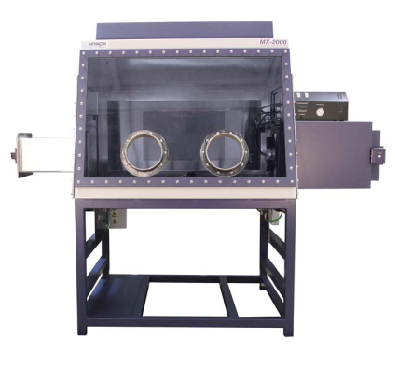
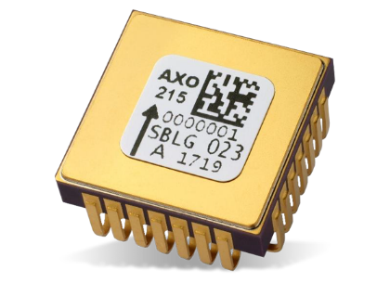
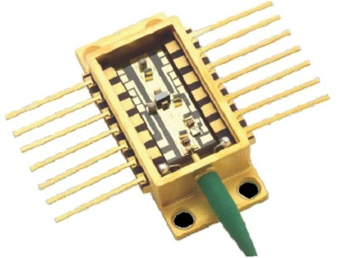
Герметизация
2. Металлокерамические и металлостеклянные корпуса
Установка Miyachi AF-8500 и атмосферная камера MX-2000
Примеры корпусов
12

Slide 13
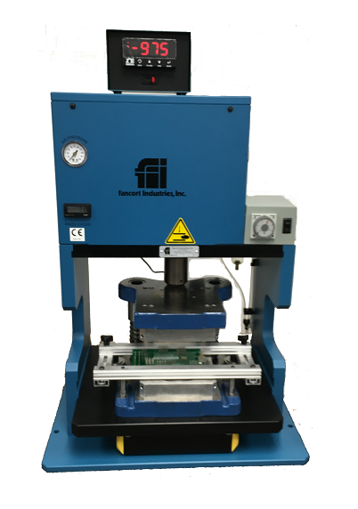
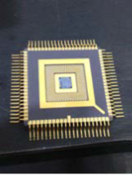
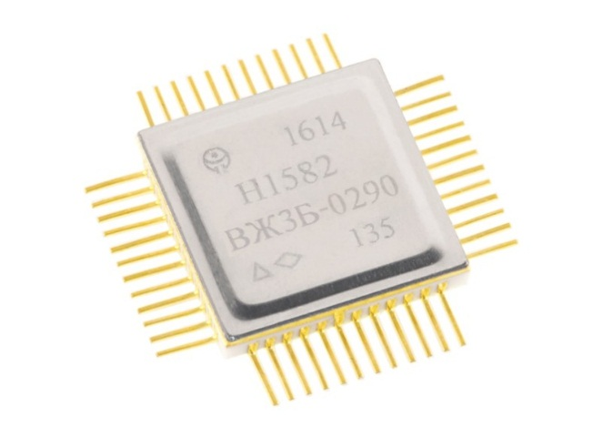
Обрубка и формовка выводов
Примеры выводных корпусов
Пневматический пресс Fancort
13

Slide 14
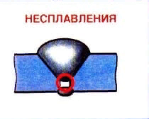
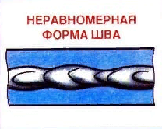
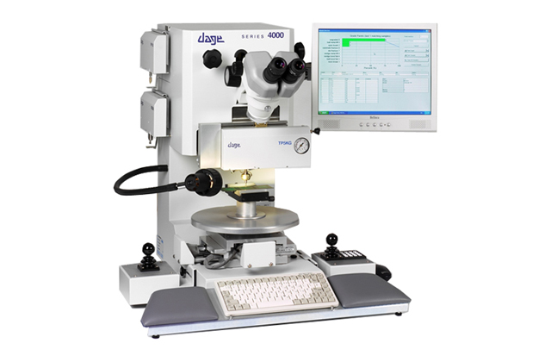
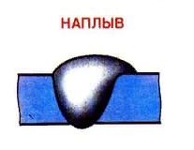
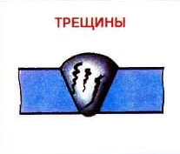
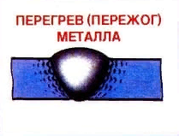
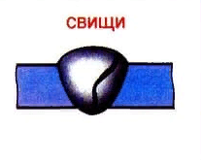
Контроль сварного шва
Установка Dage 4000
Дефекты сварных швов
14

Slide 15
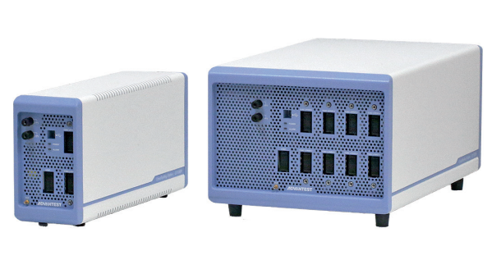
Калибровка и тестирование изделий
Универсальные измерительные модули
Пример организации тестовой системы
15

Slide 16
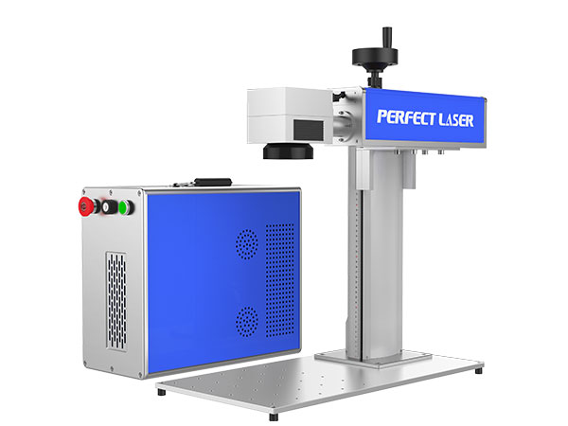
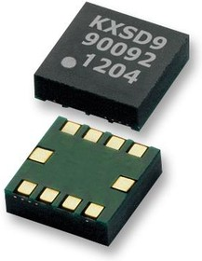
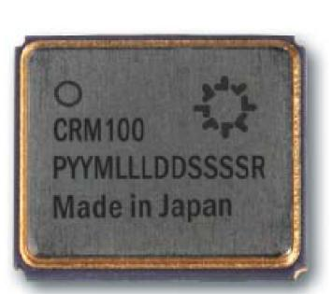
Нанесение маркировки
Сравнение маркировки MЭМС лазером и краской
Лазерный маркиратор
16

Slide 17
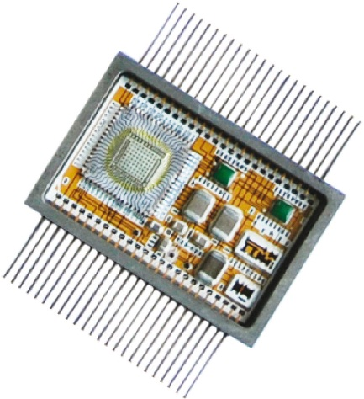
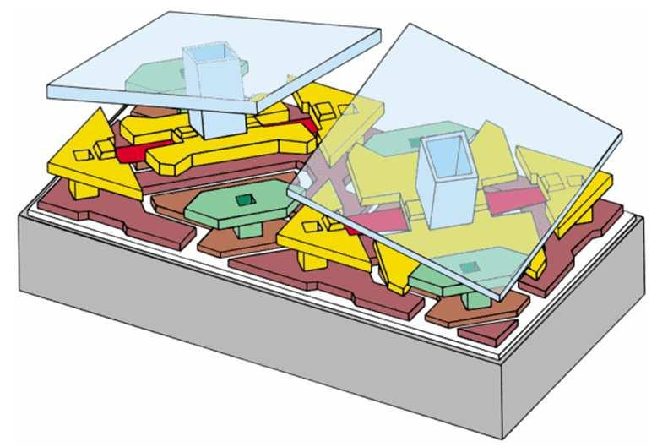
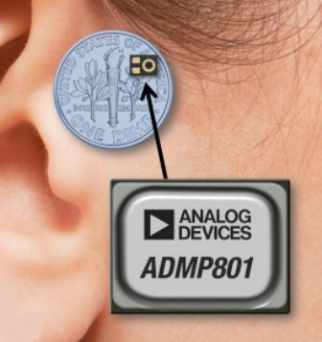
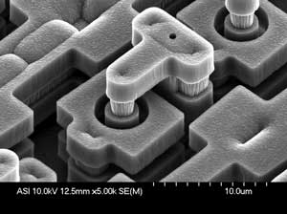
Выводы
МЭМС:
Очень разнообразны
Очень эффективны
Достаточно дороги
Поворотные микрозеркала
Микрофоны
Микродинамики
Микроактюаторы
17

Slide 18
СПИСОК ЛИТЕРАТУРЫ
я
Stephen Beeby, Graham Ensel, Michael Kraft, Neil White. MEMS Mechanical Sensors// Stephen Beeby, Graham Ensel // ARTECH HOUSE, 2004. – pp. 39-59.
SciVerse Scopus [Интернет-ресурс]. URL: http://www.scopus.com (дата обращения 15.03.2019)
D. Lammers. Strong Sensor, Actuator Market Driven By MEMS Technologies. Semiconductor International, 2008, pp. 257-276.
Википедия [Интернет-ресурс]. URL: https://en.wikipedia.org/wiki/MEMS (дата обращения 15.03.2018).
Yole Updates 2007 MEMS Ranking. Semiconductor International – 2008.
Гуртов В. А. Микроэлектромеханические системы: Учеб. пособие. / Гуртов В. А., Беляев М. А., Бакшеева А. Г. // Петрозаводск: Изд-во ПетрГУ, 2016.

